Slide 1
ローカル変数とグローバル変数
関数を複数使う場合は、ローカル変数とグローバル変数についても
知っておかなければなりません。
簡単な例で練習します。

Slide 2
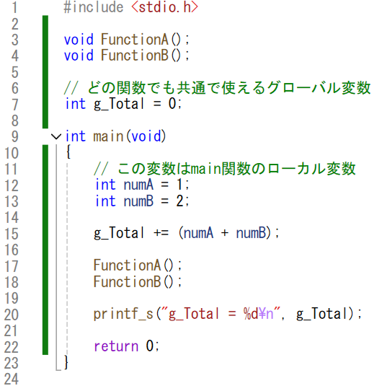
ローカル変数とグローバル変数
Main.cppを書きます（その１）

Slide 3
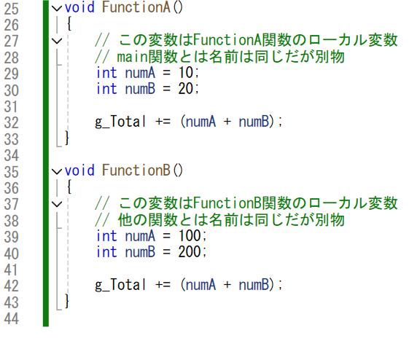
ローカル変数とグローバル変数
Main.cppを書きます（その２）

Slide 4

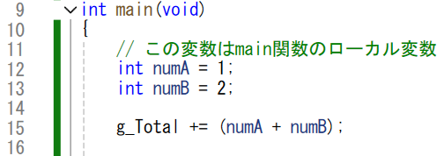
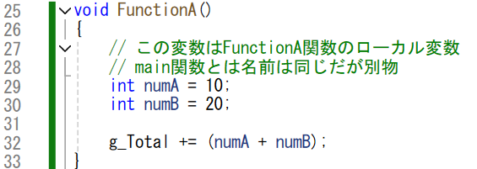
ローカル変数とグローバル変数
変数は関数の外側でも宣言することができます。
関数の外にある変数のことをグローバル変数と言います。
グローバル変数は、
宣言したCPPファイル内であればどの関数でも使用できます。

Slide 5
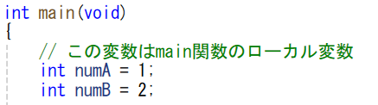
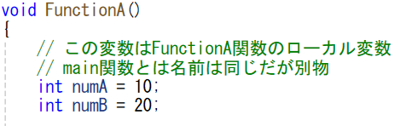
ローカル変数とグローバル変数
これまでのように関数内に宣言する変数をローカル変数と言います。
ローカル変数は宣言された関数内専用の変数となります。
なので名前が同じでも区別ができるため、エラーにはなりません。

Slide 6
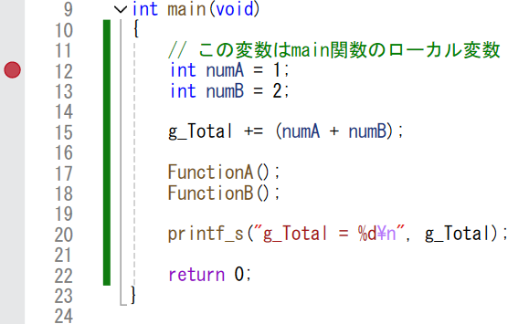
ローカル変数とグローバル変数
今回のプログラムもブレークポイントを置いてじっくり観察しましょう。

